Slide 1
Презентация на тему:
Чума и холера
Хорошавцева Алина
10а класс

Slide 2
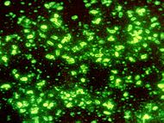
Чума
Чума́ (лат. pestis — зараза) — острое природно-очаговое инфекционное заболевание группы карантинных инфекций, протекающее с исключительно тяжёлым общим состоянием, лихорадкой, поражением лимфоузлов, лёгких и других внутренних органов, часто с развитием сепсиса. Заболевание характеризуется высокой летальностью и крайне высокой заразностью.

Slide 3
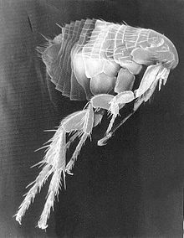
Возбудителем является чумная палочка (лат. Yersinia pestis), открытая в 1894 году одновременно двумя учёными: французом Александром Йерсеном и японцем Китасато Сибасабуро.
Инкубационный период длится от нескольких часов до 3—6 дней. Наиболее распространённые формы чумы — бубонная и лёгочная. Смертность при бубонной форме чумы достигала 95 %, при лёгочной — 98-99 %. В настоящее время при правильном лечении смертность составляет 5-10 %

Slide 4
Инфицирование
Возбудитель чумы устойчив к низким температурам, хорошо сохраняется в мокроте, но при температуре 55 °C погибает в течение 10—15 мин, а при кипячении — практически немедленно. Попадает в организм через кожу (при укусе блохи, как правило, Xenopsylla cheopis), слизистые оболочки дыхательных путей, пищеварительного тракта, конъюнктивы.
Однако с эпидемиологических позиций важнейшую роль играют «отсевы» инфекции в лёгочную ткань с развитием лёгочной формы болезни. С момента развития чумной пневмонии больной человек сам становится источником заражения, но при этом от человека к человеку уже передаётся лёгочная форма болезни — крайне опасная, с очень быстрым течением.

Slide 5
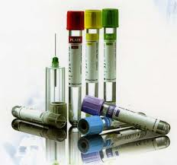
Лечение
Впервые вакцину против чумы создал в начале XX века Владимир Хавкин.
Лечение больных чумой в настоящее время сводится к применению антибиотиков, сульфаниламидов и лечебной противочумной сыворотки. Профилактика возможных очагов заболевания заключается в проведении специальных карантинных мероприятий в портовых городах, дератизации всех судов, которые ходят международными рейсами, создании специальных противочумных учреждений в степных местностях, где водятся грызуны, выявлении эпизоотий чумы среди грызунов и борьбе с ними.
Вспышки заболевания до сих пор встречаются
в некоторых странах Азии, Африки и Америки.

Slide 6
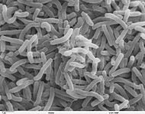
Холера
Холе́ра (лат. cholera (греч. cholera, от cholē желчь + rheō течь, истекать)) — острая кишечная антропонозная инфекция, вызываемая бактериями вида Vibrio cholerae. Характеризуется фекально-оральным механизмом заражения, поражением тонкого кишечника, водянистой диареей, рвотой, быстрейшей потерей организмом жидкости и электролитов с развитием различной степени обезвоживания вплоть до гиповолемического шока и смерти.

Slide 7
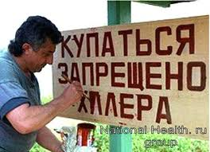
Заболевание
Заражение происходит главным образом при питье необеззараженной воды, заглатывании воды при купании в загрязнённых водоёмах, во время умывания, а также при мытье посуды заражённой водой. Заражение может происходить при употреблении пищи, инфицированной во время кулинарной обработки, её хранения, мытья или раздачи, особенно продуктами, не подвергающимися термической обработке (моллюски, креветки, вяленая и слабосоленая рыба). Возможен контактно-бытовой (через загрязнённые руки) путь передачи. Кроме того, холерные вибрионы могут переноситься мухами.

Slide 8
Симптомы
Входными воротами инфекции является пищеварительный тракт. Часть вибрионов гибнет в кислой среде желудка под воздействием соляной кислоты. Преодолев желудочный барьер, микроорганизмы проникают в тонкий кишечник, где, найдя благоприятную щелочную среду, начинают размножаться. У больных холерой возбудитель может быть обнаружен на всем протяжении желудочно-кишечного тракта, но в желудке при рН не более 5,5 вибрионы не обнаруживаются.
Инкубационный период
Инкубационный период длится от нескольких часов до 5 суток, чаще 24-48 часов. Тяжесть заболевания варьирует — от стёртых, субклинических форм до тяжёлых состояний с резким обезвоживанием и смертью в течение 24-48 часов.

Slide 9
Лечение
Восстановление и поддержание циркулирующего объёма крови и электролитного состава тканей
Проводится в два этапа:
Восполнение потерянной жидкости — регидратация (в объёме, соответствующем исходному дефициту массы тела).
Коррекция продолжающихся потерь воды и электролитов.
Может проводиться орально или парентерально. Выбор пути введения зависит от тяжести заболевания, степени обезвоживания, наличия рвоты.

Slide 10
Профилактика
Предупреждение заноса инфекции из эндемических очагов
Соблюдение санитарно-гигиенических мер: обеззараживание воды, мытьё рук, термическая обработка пищи, обеззараживание мест общего пользования и т. д.
Раннее выявление, изоляция и лечение больных и вибрионосителей
Специфическая профилактика холерной вакциной и холероген-анатоксином. Холерная вакцина имеет короткий (3-6 мес.) период действия.

